Slide 1
Микробиологиялық зерттеу әдістері

Slide 2
Жоспар:
Кіріспе
Негізгі бөлім:
Микробиологиялық зерттеу әдістерінің жіктелуі. Микроскопиялық әдіс
Микробиологиялық әдіс
Биологиялық әдіс
Иммунологиялық әдіс
Микробиологиялық зерттеу нәтижелерін бағалау
Қорытынды
Пайдаланылған әдебиеттер тізімі

Slide 3
Кіріспе
Микробиологиялық зертханаға алып келінген материалды дұрыс зерттеп, анық диагноз қою үшін зерттеуге арналған материалдың түрін (зерттеу барысында материалдың алынған жерін ескеру керек, себебі стерильді сұйықтықтардан (қан, плевралық сұйықтық, жұлын сұйықтығы) микроорганизмдер анықталса, ол ауруды білдіреді. Ал қақырықта, нәжісте, жұтқыншақта, тері және шырышты қабаттың бетінде шартты-патогенді микроорганизмдер болғандықтан оны патогенді микроорганизмдерден ажырата білу тиіс), науқастың алғашқы клиникалық диагнозын ескере отырып 4 тәсілдер қолданылады.

Slide 4
Микробиологиялық зерттеу әдістері
Микроскопиялық
Микробиологиялық
Иммунологиялық
Биологиялық
Айтылған әдістер бір-бірінен зерттеу уақытының ұзақтығымен, сезімталдығымен, ақпараттылығымен ажыратылады.

Slide 5
Микроскопиялық тәсіл — микроорганизмнің морфологиялық, тинкториальдық қасиеттерін білдіреді.
1
Зерттелінетін материалдан жүғынды дайындау
2
оны бояу
3
микроскоп арқылы көру

Slide 6
Микроскопиялық тәсілде патологиялық материалдан микроағзаларды микроскоп арқылы көруге болады. Вирустарды электронды микроскоппен көруге болады.
Зерттеу небары 30-60 минутты талап етеді. Егер иммунофлюоресценттік зерртеу тәсілін (ИФА) колданса микроскопиялық тәсілдің нәтижесінің дәлдігін артады.
Диагноз қою үшін микроорганизмдер туралы ақпараттың кемдігі.

Slide 7
Микробиологиялық тәсіл — өте тиімді, ақпараттылығы өте жоғары тәсіл.
Микроорганизмнің таза дақылын бөліп алу
Оның морфологиялық, дақылдық, биохимиялық, антигендік қасиеттеріне байланысты идентификациялау

Slide 8
Микроорганизмнің таза дақылын бөліп алып, оның патогенділігін лабораториялық жануарлар арқылы (in vivo), немесе қоректік орта арқылы токсин түзілуін (in vivo), зерттеу арқылы, сонымен қатар антибиотиктерге сезімталдығын анықтауға және фаготипирлеуге болады.

Slide 9
Микробиологиялық тәсіл
бактериологиялық
микологиялық
протозоологиялық
вирусологиялық
Микологиялық зерттеу бактериологиялық зерттеуге қарағанда жеңілдеу, себебі көбінесе микоздарда микроскопиялық тәсіл жеткілікті.

Slide 10
+
бактериотасымалдаушыларды анықтау
-
жұмысының көптігі және ұзақ уақыт алатандығы

Slide 11
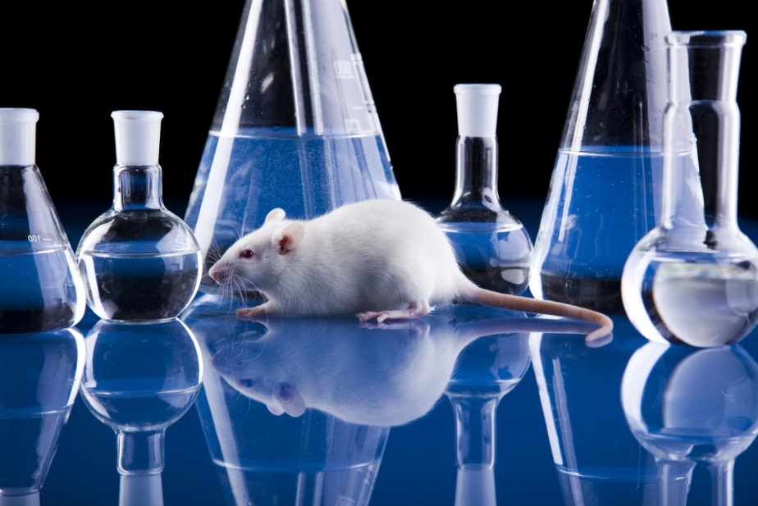
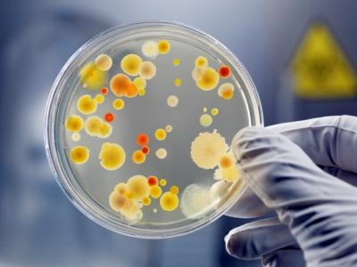
Биологиялық (биосынақ) тәсіл — сезімтал лабораториялық жануарлардың микроорганизмдерге сезімталдығына негізделген.
Ол үшін жануарлардың жасын, салмағын, түрін ескере отырып микробтың таза дақылымен немесе алынған зерттелінетін материалдың өзімен жарақаттайды.

Slide 12
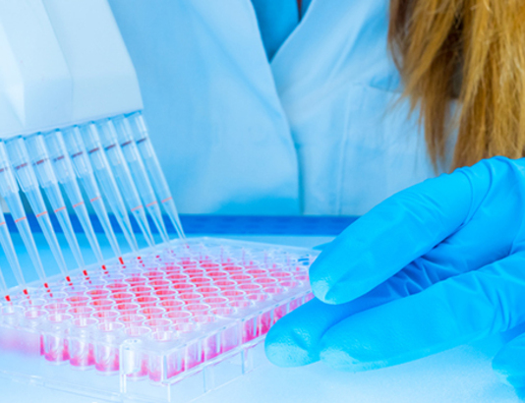
Бұл тәсілде, жасанды қоректік ортада өспейтін патогенді микроорганизмнің таза дақылын бөліп алуға және оның патогенділігі мен вируленттілік дәрежесін анықтауға болады.

Slide 13
Иммунологиялық т ә с і л д е р — серологиялық дигностикасы және жасушалық (Т-жүйесі) және гуморальдық (В-жүйесі) иммунитетке баға беру тәсілдері және тері-аллергиялық сынақ (диагностика) жатады.
Иммунологиялық тәсілдер
тері-аллергиялық
серологиялық

Slide 14
Серологиялық диагностикада науқас адамның қан сарысуында арнайы антиденелердің түзілуі мен ауру барысында жиналуына негізделінген.
Тері-аллергиялық сынақ кейбір инфекциялық ауруларды (туберкулез, бруцеллез, туляремия) зерттегенде ағзаның антигендерге жоғары сезімталдығын анықтау мақсатында қолданады.

Slide 15
Микробиологиялық зерттеу нәтижелерін бағалау
Диагноз қоюда аурудың қоздырғышы болып табылатын патогенді микроағзаларды шартты-патогенді микроағзалардан ажыратып анықтау негізгі орын алады. Патологияда шартты-патогенді микроағзаларды бағалау үшін келесі критерийлер қолданылады.

Slide 16
Қалыпты жағдайда сау адам ағзасының стерильды болып келетін сұйықтықтарынан микроағзалардың бөлінбеуі.
Әртүрлі материалдаң ұқсас шартты-патогенді микроағзалардың бөлінуі.
Шартты-патогенді микроағзалармен жасалған аллергендерге науқаста тері-аллергиялық сынақтың оң болуы.
Зерттеуге арналған материалда, әсіресе дисбактериоз кезінде, шартты-патогенді микроағзалардың өте көп бөлінуі.
Науқастан алынған материалдан бір түрге жататын микроағзалардың қайта-қайта бөлінуі.

Slide 17
Госпитальды инфекция кезінде науқастан алынған материалдардан ұқсас микроағзаның дақылының бөлінуі.
Науқастың жалпы жағдайының жақсаруымен микроағзаның эллим немесе сандық азайуымен дәлелденген және клиникалық жағдайда жүргізілген антибактериальды терапияның эффективтілігі мен лабораториялық зерттеу нәтижесінде анықталған микроағзаның антибиотиктерге сезімталдығының сайма-сай келуі.
Белгілі бір процесстің қоздырғышы болып есептелетін микроағзалардың шартты-патогенді микроағзалармен салыстырғанда жұп қан сарысуында антидененің титрінің еселеп өсуі.

Slide 18

Қорытынды
Адам денесінің қалыпты микрофлорасын, оның жастық ерекшелігін дисбактериоздың маңызын білу, адам организімін дұрыс түсініп, микробиологиялық диагностикасында және микроорганизмдердің экологиясын және оның санитарлық негіздерін яғни қоршаған ортаның микрофлорасын зерттеу санитарлық-эпидемиологиялық маңызы зор.

Slide 19
Пайдаланылған әдебиеттер
“Жалпы микробиология» 2008ж Алматы
Емельяненко П.А. с соавт. - Ветеринарная микробиология. М., "Колос", 1982,304с.
Сюрин В.Н. - Ветеринарная вирусология. М.,"Колос", 1984.
Конопаткин А.А. - Эпизоотология и инфекционные болезни сельско хозяй­ственных животных. М."Колос", 1984.
Бакулов И.А. - Руководство по общей эпизоотологии. М., "Колос", 1979.
Земсков М.В., Соколов Н.И., - Основы общей микробиологии, виру­сологии и иммунологии, М., "Колос", 1972.
Коляков Я.Е. - Ветеринарная иммунология. М., "Агропромиздат", 1986.
Борисович Ю.Ф., Кириллов Л.В. (под ред. Д.Ф.Осидзе) Инфекционные бо­лезни животных \ Справочник. М., Агропромиздат, 1987,288с.
Петров Р.В. - Иммунология. М.,"Медицина", 1987.
Радчук Н.А. с соавт. Ветеринарная микробиология и иммунология. М., ВО., Агропромиздат, 1991, 382 с.
Толысбаев Б., Шок,анов Н., Булашев А., Бияшев К. Малдарігерлік микробиология. Алматы, 1999, 368 б.
Сайдулдин Т. Ветеринариялық індеттану (1-кітап) Алматы, 1999,
280 б.
Сайдулдин Т. Ветеринариялық індеттану (2-кітап) Алдматы, 1999, 292 б.

Slide 20
Назарларыңызға рахмет!!!

